Slide 1
Obligations légales (OChim)
Port des EPI
Equipement de protection-individuel
Législation du travail au laboratoire - OChim 1

Slide 2
Equipements de Protection Individuelle (EPI) ou
Equipements de Protection Personnelle (EPP)
comprennent tout dispositif ou moyen destiné à être porté ou tenu par une personne pour sa propre protection contre un ou plusieurs dangers menaçant sa santé ou sa sécurité.
Diverses ordonnances indiquent quels EPI doivent être mis à disposition des employés et être portés par ceux-ci
Législation du travail au laboratoire - OChim 2

Slide 3
Type de matériel
Les EPI vont du casque aux chaussures de sécurité, en passant par les lunettes, les masques de protection respiratoire, les bouchons d’oreille, les gants, les vêtements de protection, etc.
Ils sont destinés à protéger l’individu contre (en rouge = chimiques) :
l’exposition cutanée ou respiratoire
un agent chimique ou biologique,
la chaleur,
les rayonnements,
le bruit,
l’écrasement, un choc,
l’électrocution...
Législation du travail au laboratoire - OChim 3

Slide 4
Type de matériel
De manière à assurer une qualité suffisante, l’UE a édicté:
le Règlement 2016/425
qui a pour objectifs d'assurer que tous les EPI commerciaux respectent des standards européens harmonisés de qualité et de performance.
La Suisse reprend tel quel le droit européen :
Ordonnance sur les EPI (OEPI, art. 1) (930.115)
Législation du travail au laboratoire - OChim 4

Slide 5
Niveaux de protection
Les EPI sont classés en 3 catégories (annexe I, Règlement 2016/425) :
Catégorie I : contre des risques minimaux.
L’utilisateur peut juger par lui-même de l'efficacité contre des risques dont les effets peuvent être perçus suffisamment tôt.
(ex. lunettes de soleil, gants de jardinage, produits d’entretien peu
nocifs, surface chaude ≤ 50°C, condition météo non extrême).
Catégorie II : risques autres que ceux des catégories I et III. La majorité des EPI rentrent dans cette catégorie.
Législation du travail au laboratoire - OChim 5

Slide 6
Niveaux de protection
Catégorie III : risques qui peuvent avoir des conséquences très graves comme la mort ou des dommages irréversibles pour la santé
L'utilisateur ne peut déceler par lui-même
et suffisamment tôt des effets immédiats.
Législation du travail au laboratoire - OChim 6

Slide 7
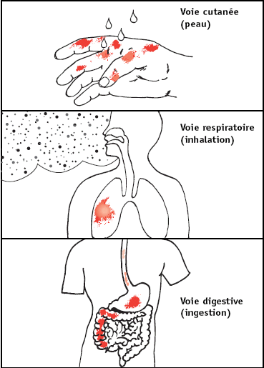



5.5 Protection individuelle – le gant de laboratoire
Protection contre des dangers pour la santé
Se protéger signifie mettre une barrière entre la substance et une ou plusieurs voies de pénétration dans l'organisme.
Les 3 Voies de pénétration de chimique :
….et protection des yeux
Législation du travail au laboratoire - Equipement de protection 7

Slide 8
Dangers recensés de catégorie III
substance dangereuse pour la santé,
atmosphère pauvre en oxygène,
agent biologique nocif,
radiation ionisante,
température > 100°C ou < -50°C,
haute tension,
travail en hauteur,
coupure par scie,
jet haute pression,
bruit nocif, noyade,
blessure par balle ou couteau.
Législation du travail au laboratoire - OChim 8

Slide 9
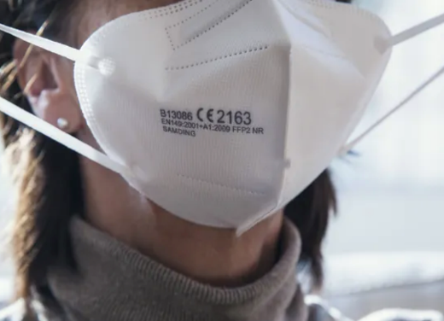
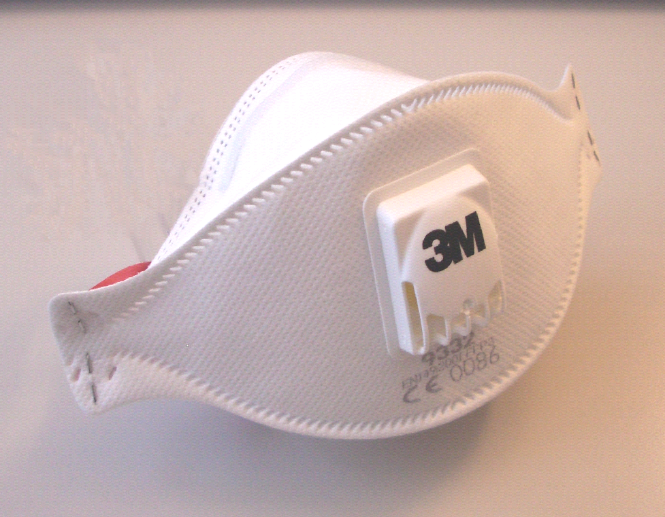
Les voies respiratoires – DEMI-MASQUE FFP2
AUCUNE PROTECTION CONTRE LES VAPEURS
Offre une protection contre
les solides,
les liquides à base d’eau,
les aérosols à base d’huile,
Cette classification suit la norme
EN149:2001 + A1:2009
EN149 = qualité de filtration: FFP1, FFP2 ou FFP3
A1 = durée d’utilisation: NR = non réutilisable = 1j max.
R = utilisable plus d’une journée après nettoyage !
Législation du travail au laboratoire - OChim 9

Slide 10
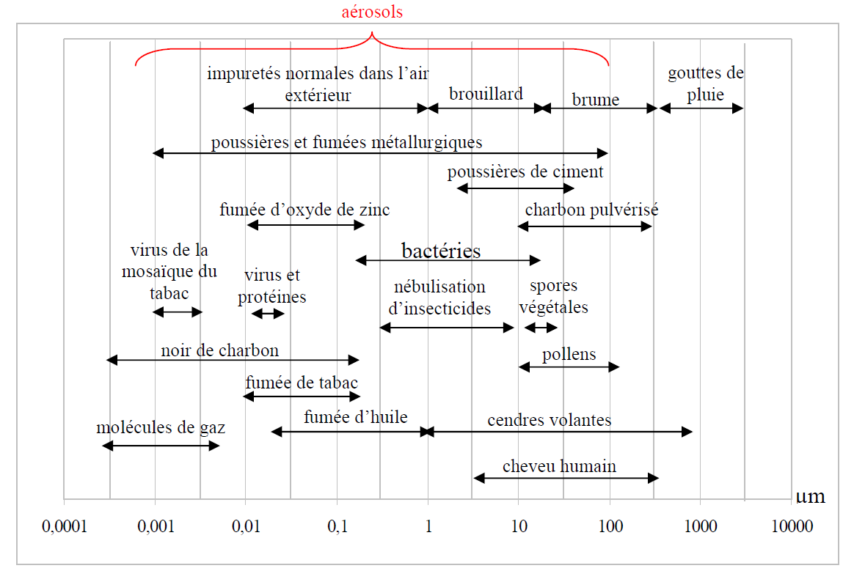
Taille des particules
Taille arrêtée par FFP2
Législation du travail au laboratoire - OChim 10

Slide 11
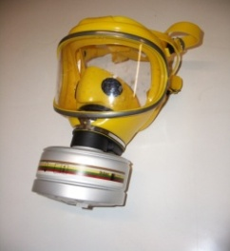
Les voies respiratoires – masque à cartouche
Seul, le masque à cartouche permet de se protéger contre les vapeurs et les poussières
La cartouche comprend un filtre ou une combinaison de filtres qui permettent de se protéger vis-à-vis de différentes catégories de particules (solide, liquide) et de gaz ou vapeur.
Législation du travail au laboratoire - OChim 11

Slide 12
Types de filtres pour cartouche
Il y en aura dans les laboratoires de chimie de synthèse
Type A: gaz et vapeurs organiques d’un point d’ébullition supérieur à 65°C
Type A X: produits organiques d’un point d’ébullition inférieur à 65°C
Type B: gaz et vapeurs inorganiques
Type E: gaz et vapeurs acides (dioxyde de sulfure)
Type K: ammoniacs et dérivés de l’ammoniac organique
Type Hg-P3: mercure
Type NO-P3: oxydes d'azote
Type CO: monoxyde de carbone
Législation du travail au laboratoire - OChim 12

Slide 13
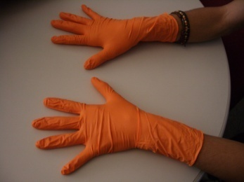
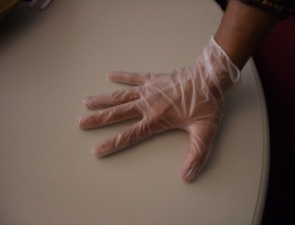
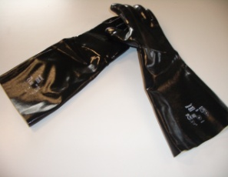
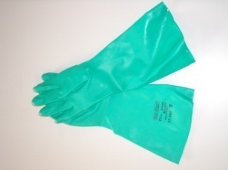
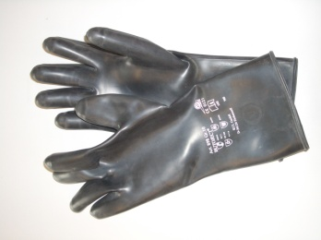
5.5 Protection individuelle – le gant de laboratoire
Gants fins = gants jetables (liste non exhautive) :
latex
nitrile
vinyle
Gants épais = gants réutilisables (liste non exhautive) :
Néoprène
nitrile
butyle
Législation du travail au laboratoire - Equipement de protection 13

Slide 14
5.5 Protection individuelle – le gant de laboratoire
Les 18 chimiques testés
L’UE exige du fabricant que le gant soit testé parmi une liste de 18 substances pouvant être considérées comme référence de 18 classes chimiques (basées sur les groupes fonctionnels).
Il est testé la perméation, c’est-à-dire le temps mis par une substance pour traverser le matériau du gant = efficacité de la barrière.
La durée maximale de l’essai est 480 minutes = 8 heures
Législation du travail au laboratoire - Equipement de protection 14

Slide 15
5.5 Protection individuelle – le gant de laboratoire
Classes de substances selon la norme qualité EN 374-3 :
Code | Substance | Classe de substances
A | Méthanol | Alcools primaires
B | Acétone | Cétones
C | Acétonitrile | Nitriles
D | Dichlorométhane | Hydrocarbures chlorés
E | Sulfure de carbone | Composés organiques contenant du soufre
F | Toluène | Hydrocarbures aromatiques
G | Diéthylamine | Amines
H | Tétrahydrofurane | Ethers
I | Acétate d'éthyle | Esters
J | n-Heptane | Hydrocarbures saturés
K | Soude caustique 40% | Bases inorganiques
L | Acide sulfurique 96% | Acides inorganiques
Législation du travail au laboratoire - Equipement de protection 15

Slide 16
5.5 Protection individuelle – le gant de laboratoire
Classes de substances selon la norme qualité EN 374-3 :
Code | Substance | Classe de substances
M | Acide nitrique 65% | Acide HNO₃, oxydant
N | Acide acétique 99% | Acides organiques
O | Hydroxy d’ammonium 25% | Bases organiques
P | Peroxyde d’hydrogène | Peroxydes
S | Acide fluorhydrique 40% | Acides HF, poison cutané
T | Formaldéhyde 37% | Aldéhydes
Législation du travail au laboratoire - Equipement de protection 16

Slide 17



5.5 Protection individuelle – le gant de laboratoire
Les gants doivent satisfaire à la norme qualité EN 374-1:2016. Indication sur le gant réutilisable ou sur la boîte = gant jetable
EN 374-1:2016 TYPE A |  | Résistant contre la pénétration de 30 minutes pour minimum 6 classes
EN 374-1:2016 TYPE B |  | Résistant contre la pénétration de 30 minutes pour minimum 3 classes
EN 374-1:2016 TYPE C |  | Résistant contre la pénétration de 10 minutes pour minimum 1 classe
Législation du travail au laboratoire - Equipement de protection 17

Slide 18
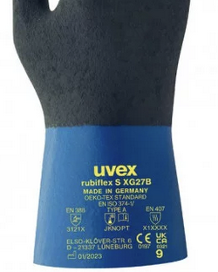
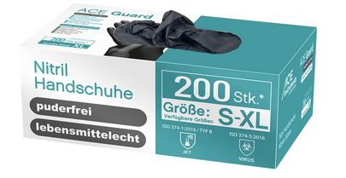
5.5 Protection individuelle – le gant de laboratoire
Type B
Type A
Législation du travail au laboratoire - Equipement de protection 18

